Slide 1



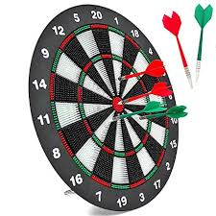

Slide 2
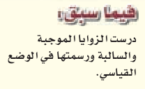
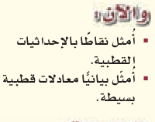
كيف يتم رسم الزوايا الموجبة والسالبة في الوضع القياسي ؟

Slide 3

لماذا؟

Slide 4
ما المعلومات التي يتبادلها مراقبو الحركة الجوية مع الطيارين لتحديد موقع الطائرة؟
عندما يحدد مراقبو الحركة الجوية موقع الطائرة باستعمال المسافات والزوايا فإنهم يستعملون نظام الإحداثيات القطبية (المستوى القطبي)

Slide 5
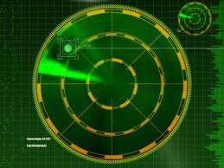
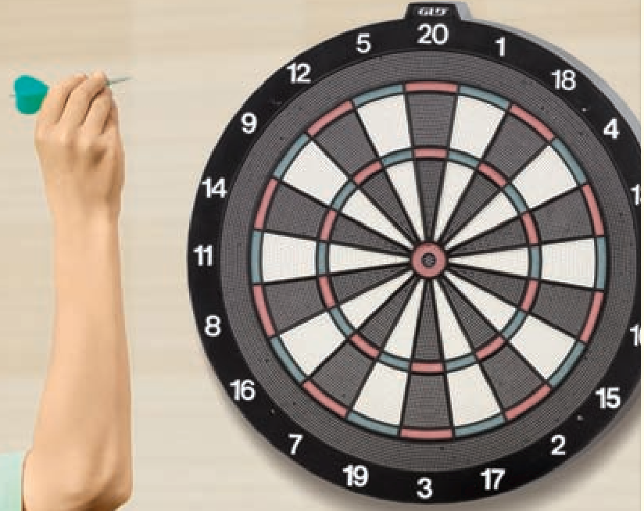
أهمية نظام الإحداثيات القطبية:
توجد الكثير من التطبيقات للمستوى القطبي في حياتنا اليومية منها
الرادار
الرادار هو جهاز يستخدم لتحديد مكان وهوية الأجسام بعيدة المدى، حيث يحدد المسافة والسرعة واتجاه الحركة وشكل الجسم، كما أنه يحدد هذه الخصائص وهي خارج نطاق الرؤية وفي أي وقت وتحت أي ظروف جوية. ولا يقتصر استخدام الرادار على الحروب فقط، بل أصبح اليوم يلعب دوراً هاماً في كثير من المجالات المدنية، حيث يستخدم للملاحة الجوية والبحرية لمنع الطائرات والسفن من الاصطدام ببعضها البعض، بالإضافة إلى استخدامه من قبل شرطة المرور لضبط حركة السيارات والالتــــزام بالســـرعة القــانونية، بالإضافة إلى رصد الأحوال الجــــوية، ويســــتخدم أيضاً للدراســـات العلمــية مثل دراسة الكواكب والأقمار والنيازك والنجوم البعيدة.
عمل تصاميم هندسية فمثلا لوحة السهام تظهر عليها المواقع بوصفها أعدادا مركبة على الصورتين القطبية والديكارتية.
وللحصول على معلومات أكثر يمكنك الرجوع إلى المراجع أو مواقع الانترنت.

Slide 6
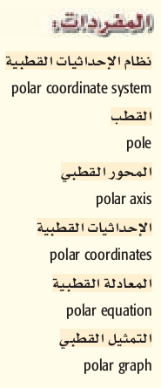
نشاط
بالتعاون مع أفراد مجموعتك اقرئي الفقرة التالية ثم قارني من خلالها بين نظام الإحداثيات الديكارتية (المستوى الديكارتي)، ونظام الإحداثيات القطبية (المستوى القطبي)

Slide 7
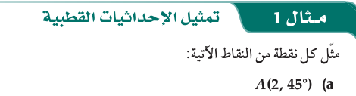



Slide 8
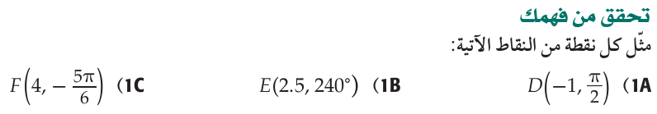

Slide 9
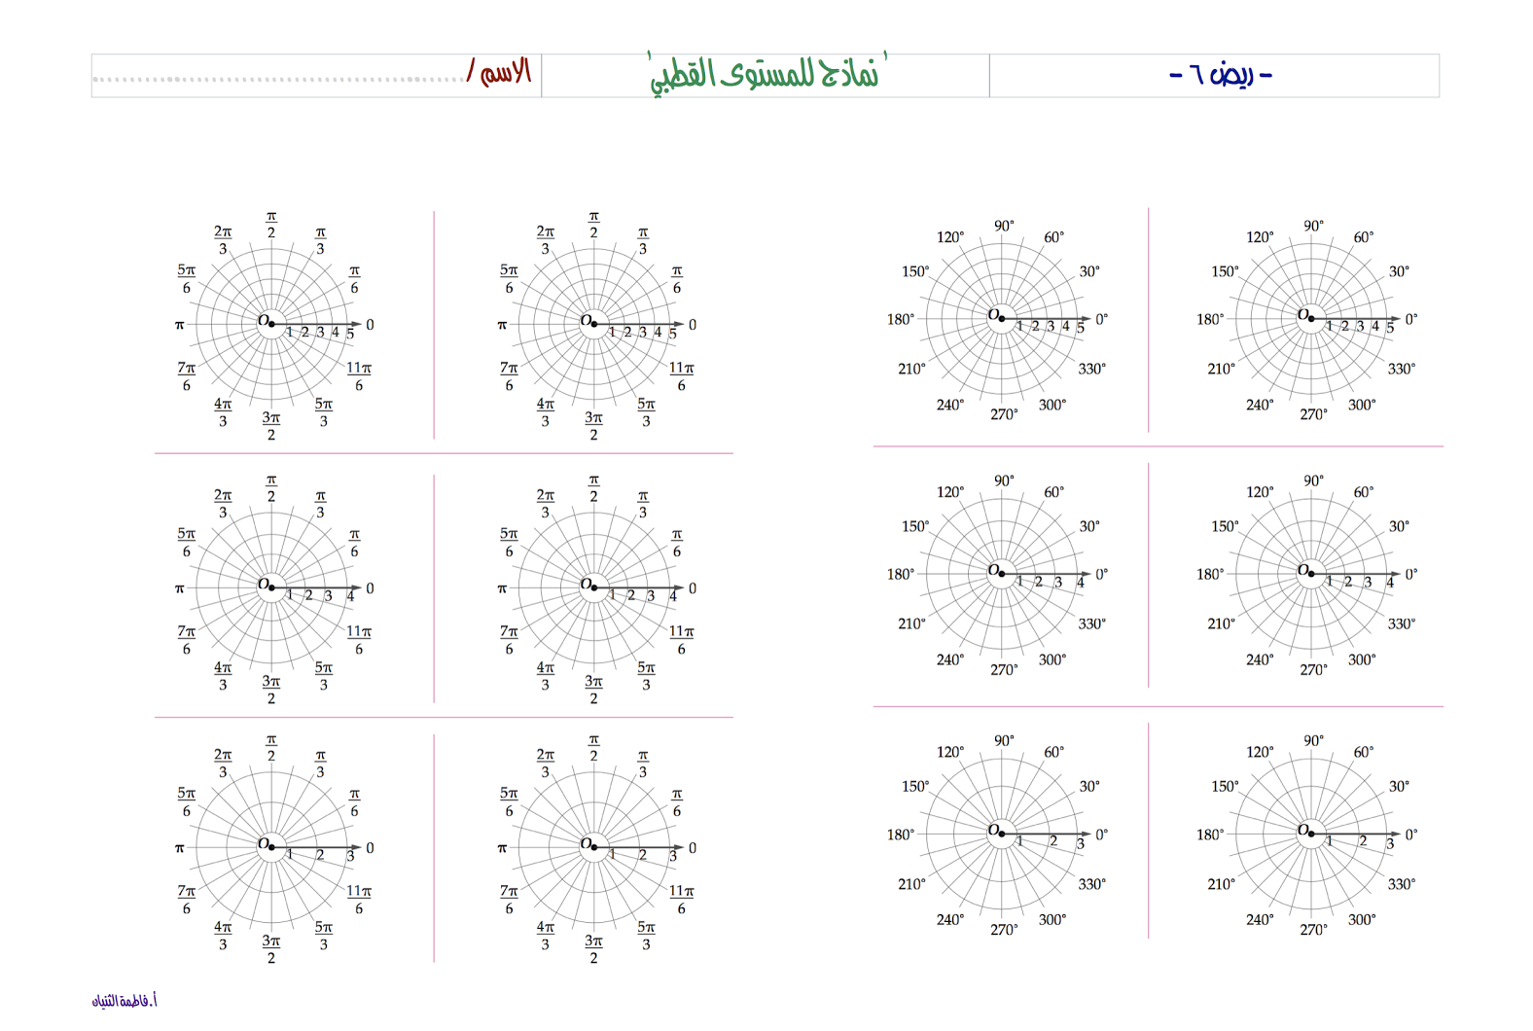

Slide 10
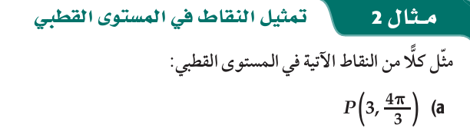
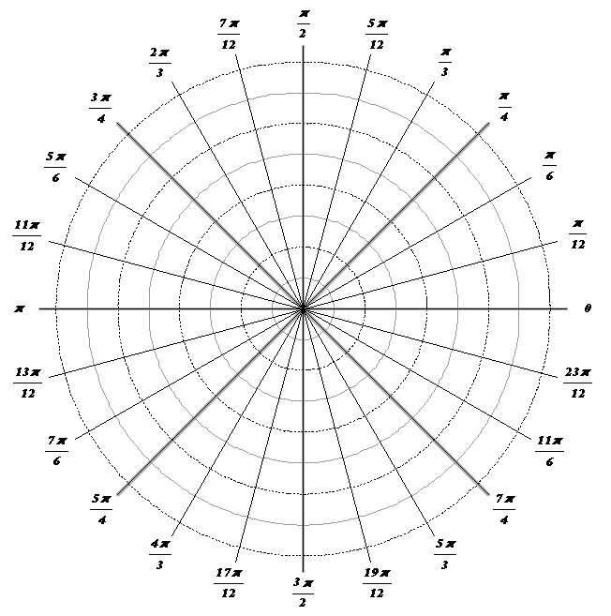


Slide 11

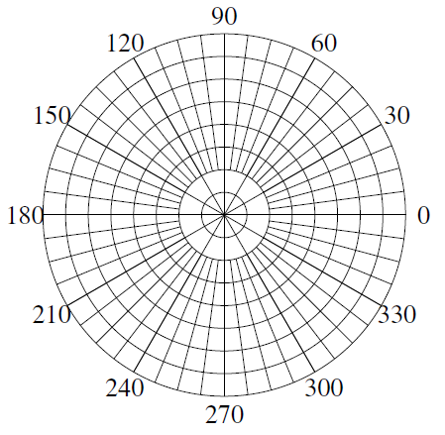

Slide 12

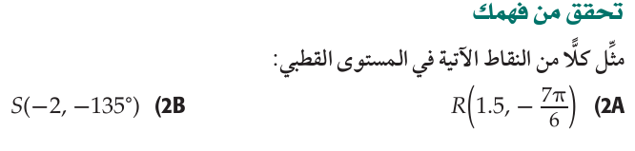

Slide 13
استراتيجية أرسل سؤالا:
اكتبي إحداثيات نقطتين في المستوى القطبي واطلبي من زميلاتك تحديدها في هذا المستوى.
ما إحداثيات النقاط التالية؟
• A
• B
• D
• C

Slide 14
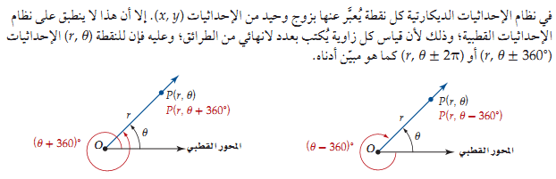
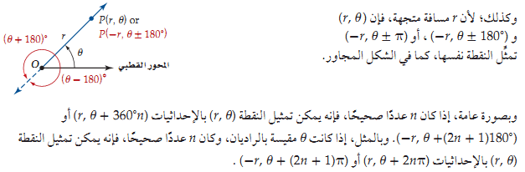

Slide 15

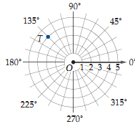





Slide 16
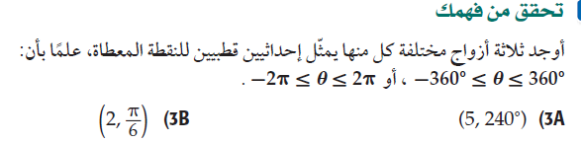
(5,240º) = (-5 ,240º - 180º) = ( -5 , 60º )
(5,240º) = (5 ,240º - 360º) = ( 5 , -120º )
(5,240º) = (-5 ,240º + 180º) = ( -5 , 420º )

Slide 17
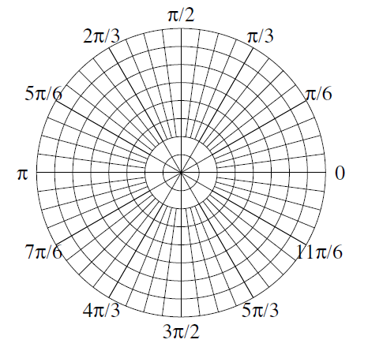

Slide 18
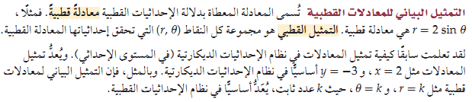
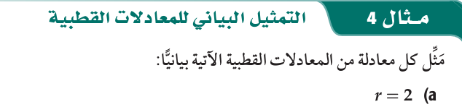
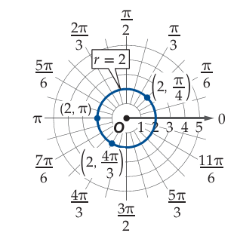

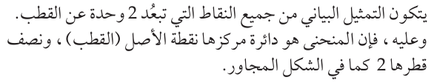

Slide 19


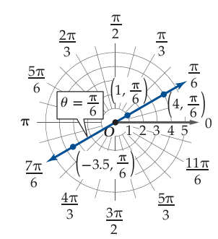
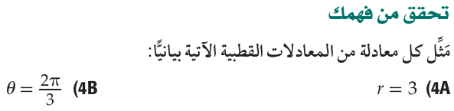

Slide 20
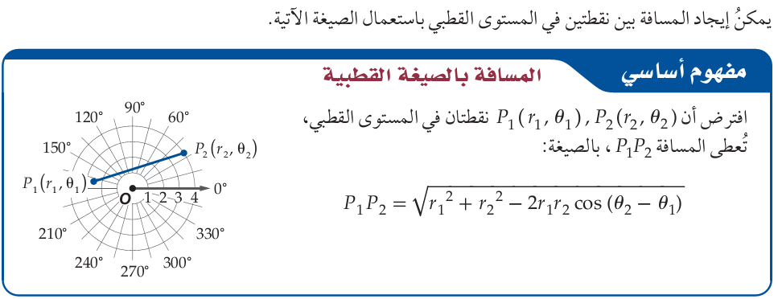

Slide 21
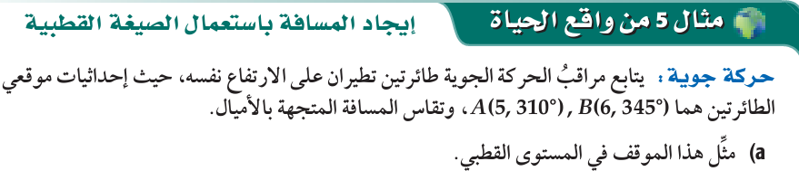
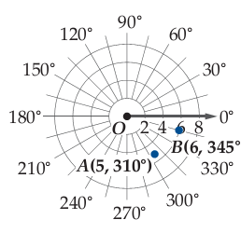
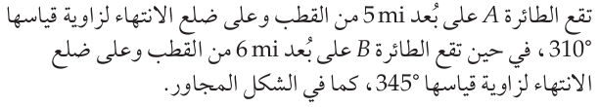



Slide 22
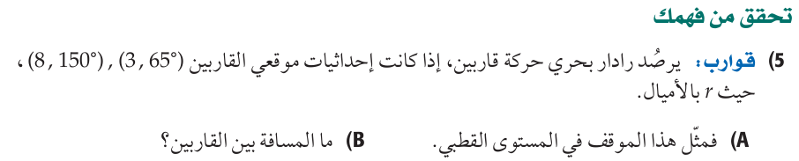

Slide 23
تعلمنا في هذا الدرس:
تمثيل نقاط بالإحداثيات القطبية.
تمثيل معادلات قطبية بيانيا.

